Slide 1
МЕДИЦИНСКИ УНИВЕРСИТЕТ – ПЛЕВЕН
ФАКУЛТЕТ „ОБЩЕСТВЕНО ЗДРАВЕ“
КАТЕДРА „ОБЩЕСТВЕНОЗДРАВНИ НАУКИ“
Лекция №3
ТЕОРИИ В БИЗНЕС ЕТИКАТА
Проф. д-р Силвия Александрова-Янкуловска, д.м.н.
Notes:
1

Slide 2
Теории в бизнес етиката
Деонтологични
Действието е добро, ако е в съответствие с общоприети принципи.
Консеквенциални
Моралното решение се взима на базата на последиците от различните варианти на поведение – предпочита се варианта с най-добър резултат.
Хедонизъм
Утилитаризъм

Slide 3
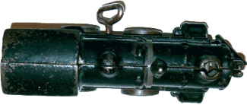
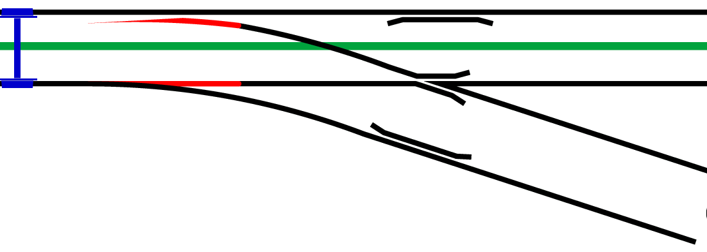

Консеквенциални теории в бизнес етиката
Случаят със стрелочника

Slide 4

Консеквенциални теории в бизнес етиката
Случаят със стрелочника

Slide 5
Консеквенциални теории в бизнес етиката
Случаят със стрелочника

Slide 6
Консеквенциални теории в бизнес етиката
Според консеквенциалните теории трябва да се избере този вариант на поведение сред наличните алтернативи, който би довел до най-добрите последици.

Slide 7
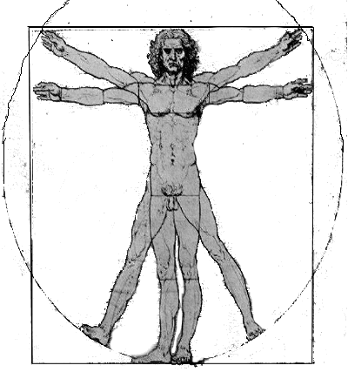
Деонтологични теории в бизнес етиката
Случаят с хирурга
Представете си, че сте хирург, извършващ апендектомия.

Slide 8
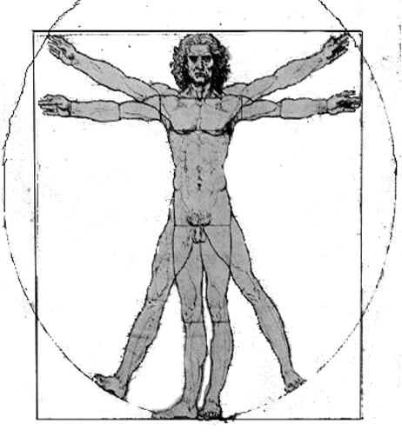
Деонтологични теории в бизнес етиката
Докато пациентът е под анестезия, се сещате за 3-ма пациенти, лежащи в интензивно отделение. Единият се нуждае от сърце, другият – от бял дроб, а третият – от бъбрек. Можете ли да пожертвате пациента с апендектомията, за да спасите 3 други животи?

Slide 9
Деонтологични теории в бизнес етиката
Когато извършваме действие, наше морално задължение е да изберем алтернативата, която е в съгласие с моралните принципи, независимо от последиците.

Slide 10
И в двата описани примера могат да бъдат спасени 3 живота на цената на един.
В случая на хирурга са налице важни морални принципи, направляващи решението му – моралната забрана за умишлено убиване на хора и изискването за информирано съгласие на пациента.
В случая на стрелочника човек е убит без неговото съгласие, но това би се случило и ако влака беше пренасочен към другия тунел. Така че, макар и моралния принцип сам по себе си да е важен, той не предоставя решение в случая.

Slide 11
Допълващи се взаимоотношения консеквенциализъм-деонтология
Консеквенционализмът може да се изроди до „целта оправдава средствата“ и в такива случаи е добре да има твърди принципи за проверка на нещата.
Деонтологията може да се изроди в морален фанатизъм и тогава е добре да се помисли за последиците.

Slide 12
Противопоставени взаимоотношения консеквенциализъм-деонтология
В такива случаи приоритет има деонтологията!
Единствено, когато приложението на даден принцип води до сериозни последици, се отдава приоритет на консеквенционализма.

Slide 13
Утилитаризъм
Консеквенциална теория
Дадено действие е добро, когато резултатът е това, което хората предпочитат.
Всяко действие, обаче, има както добри, така и лоши последици. Следователно, важно е претеглянето на рисковете и ползите.
Когато трябва да изберем между няколко алтернативи на поведението, трябва да предпочетем тази, която носи най-голяма полза.
Търси се най-доброто за всички въвлечени лица.

Slide 14


Калкулирайте отговора на въпроса „Да сключа ли брак?“ според Вашата собствена преценка на Единиците удоволствие
Утилитаризъм
Ако сключа брак |  | Единици удоволствие | Ако не сключа брак |  | Единици удоволствие
1 | Сигурен сексуален живот |  | 1 | Свобода на връзките
2 | Но никакво заиграване |  | 2 | Самота
3 | Радост от децата |  | 3 | Няма деца и внуци
4 | Разходи по децата |  | 4 | Няма отговорности
5 | Компания на стари години |  | 5 | Нищо не ме задържа на едно место или работа
6 | Отговорности, обвързаност, тежести |  | 6 | Никой не го е грижа жив ли съм или не
Обща полза от сключване на брак |  |  | Обща полза от несключване на брак

Slide 15
Утилитаризъм
Ако сключа брак |  | Единици удоволствие | Ако не сключа брак |  | Единици удоволствие
1 | Сигурен сексуален живот | +1000 | 1 | Свобода на връзките | +500
2 | Но никакво заиграване | -300 | 2 | Самота | -300
3 | Радост от децата | +700 | 3 | Няма деца и внуци | -800
4 | Разходи по децата | -300 | 4 | Няма отговорности | +1000
5 | Компания на стари години | +400 | 5 | Нищо не ме задържа на едно место или работа | +400
6 | Отговорности, обвързаност, тежести | -600 | 6 | Никой не го е грижа жив ли съм или не | -500
Обща полза от сключване на брак +700 |  |  | Обща полза от несключване на брак +300

Slide 16
Утилитаризъм
Недостатъци
Проблеми в измерването
Преимущества
Флексибилна теория – преценката се прави за всяко индивидуално действие
Емпирична – предпочитанията могат да се измерят със социологични методи
Добра основа за изграждане на управленска политика

Slide 17
Защо етичните теории не дават лесни отговори?
Огромно разнообразие от етични теории, при което съвсем не е толкова очевидно коя теория трябва да бъде приложена към конкретния проблем.
Теориите са общи, така че невинаги е ясно как трябва да се интерпретират в дадения случай.
Не съществува консенсус по тези въпроси.

Slide 18
Принцип Да действаш правилно | Индивидуален процес Адаптивност и отзивчивост |  | Политика, Курс на поведение Да правиш добро
 | Етика на добродетелта | етично израстване
 | Етика на добродетелта на Аристотел | Комунитаризъм
 | деонтологична етика | консеквенциална етика
 | Кантианизъм | Утилитаризъм
 | Институционална структура Устойчивост и постоянство

Slide 19
Етика на добродетелта на Аристотел
Противоположна на утилитаризма.
Акцентира се върху това, което прави човека добър.
Не представлява система от правила, а по-скоро набор от индивидуални характеристики, които обезпечават „правилен“ избор.
„Какво би направил един добродетелен човек в тази ситуация?“

Slide 20

Контекст | Порок на недостига | Добродетел | Порок на излишъка
Заплаха |  | Смелост
Физически удоволствия |  | Самоконтрол
Богатство |  | Щедрост
Пари |  | Разкош
Мнение за себе си |  | Благородство
Лично признание |  | Равнодушие
Слаби дразнители |  | Търпение
Лично поведение |  | Любезност
Искреност в изразяването |  | Правдивост
Общителност |  | Духовитост

Slide 21
Контекст | Порок на недостига | Добродетел | Порок на излишъка
Заплаха | Страхливост | Смелост | Безразсъдство
Физически удоволствия | Безразличие /неспособност да се оцени радостта от физическите удоволствия/ | Самоконтрол | Ненаситност
Богатство | Дребнавост | Щедрост | Прахосничество
Пари | Скъперничество | Разкош | Разсипничество
Мнение за себе си | Смирение | Благородство | Суетност
Лично признание | Фалшива скромност | Равнодушие | Кариерист
Слаби дразнители | Пораженство | Търпение | Избухливост
Лично поведение | Раболепие | Любезност | Свадливост
Искреност в изразяването | Самосъжаление | Правдивост | Самохвалство
Общителност | Грубост | Духовитост | Простащина

Slide 22

Утилитаризъм ?
Деонтология ?
Етика на добродетелта ?

Slide 23
Комунитаризъм
Хората могат да достигнат моралния си потенциал само ако са част от развиваща се общност.
Допринасяйки за етичното израстване на общността, хората стават етични индивиди.
  Не подкрепя универсализма - различните общности могат да развият собствени ценности и морални принципи - Трябва ли бизнеса да се опитва да създаде хомогенен свят, в който всеки да консумира едни и същи продукти и да споделя еднакви ценности? Или бизнесът трябва да отговаря на особеностите на различните общества и групи като съответно разнообразява продуктите и бизнес моделите?

Slide 24
Теория | Предмет | Типичен въпрос
Деонтология | Задължения към другите | Към кого имам задължения в тази ситуация? Какво би се случило, ако всеки постъпи като мен? Как се отнасям към хората – само като към средство за постигане на моите цели или отчитам и какво те самите биха искали?
Утилитаризъм | Социални последици | Ако взема под внимание всички възможни последици от моите действия за всички въвлечени лица, какъв е крайния резултат - по-добър или по-лош? Каква е вероятността да се случат тези последици и каква е тежестта им?
Етика на добродетелта | Морален характер | Как би постъпил един благоприличен, честен човек на мое място?
Комунитаризъм | Доброто за общността | Как биха постъпили хората от моята общност?

Slide 25
ОТГОВОРНОСТИ КЪМ ПОТРЕБИТЕЛЯ

Slide 26
„Харта на правата на потребителя“
През 1962 г. американският президент Джон Кенеди :
Правото на сигурност: да бъде защитен от продажбата на стоки и услуги, които са опасни за здравето или живота;
Правото да бъде информиран: да бъде защитен от невярна или подвеждаща информация и да му се осигури възможност да избира, след като бъде информиран;
Правото да избира: да му бъде осигурен, доколкото е възможно, достъп до разнообразни стоки и услуги с конкурентни цени;
Правото да бъде чут: да му бъде гарантирано, че неговите интереси ще бъдат признати и защитени чрез правителствена политика

Slide 27
Право на сигурност (1)
Според принципа на съответна грижа производителите имат морално задължение да защитят потребителите срещу всички предвидими рискове.
Простира се върху проектирането, производството и информацията за продукта.
Рискове: ограничава се изборът, дългосрочни рискове, отговорност на потребителя

Slide 28
Право на сигурност (2)
Подход на социалната цена - утилитарен по същността си - производителят трябва винаги да компенсира потребителя за настъпили вреди поради дефекти в продукта.
Увеличава се законовата сигурност за клиентите.
Рискове: ниска отговорност на потребителите, ограничена иновативност

Slide 29
ОТГОВОРНОСТИ КЪМ СЛУЖИТЕЛИТЕ

Slide 30
Отговорности към здравето на служителите
Стрес на работното място
От етична гледна точка работодателите имат морална отговорност да предотвратят възникването на заболявания свързани с изпълнението на професионалните задължения.

Slide 31
Сигурност за работното място
Желание на служителите да допринасят чрез своите знания и усилия за увеличаване продуктивността на компанията;
Предотвратява се твърде лесното освобождаване на хора при финансови затруднения.
Внимателна и умерена политика на наемане на работна ръка.
Насърчават се служителите да мислят в дългосрочен план за приноса си за бизнеса.
Пригодност за заетост
Работещият трябва да запазва и изгражда качества, които да го правят годен за придобиване на работа.

Slide 32
Психологичен договор е обединяващ термин за мненията, схващанията, очакванията и задълженията, които оформят договора между работника и работодателя.

Slide 33
Стар психологичен договор | Нов психологичен договор
Сигурна работа/лоялност | Пригодност/ангажираност
Дългосрочен | Краткосрочен
Стабилност | Флексибилност
Емоционална обвързаност | Неутралност
Зависимост (работодателят направлява кариерата) | Отговорност (служителят сам направлява кариерата си)

Slide 34
Права на служителите в контекста на новия психологичен договор
Да бъдат третирани като индивиди, които могат ефективно да допринесат за организацията и трябва да разполагат със средствата за това;
Да получават обратна информация за справянето си с работата и съответни възможности за подобряване на уменията си;
Право на обучение и придобиване на нови способности;
Предоставяне на възможност за регулярно практикуване на уменията и тестването им в реална пазарна среда;
Да очакват предприемане на всички възможни мерки за предотвратяване на освобождаването им, освен ако това не е крайно наложително; при наличие на оплаквания от работата им да се подсигурят справедливи процедури за изслушване и на двете страни;
При избор между служителите по отношение на назначаване, повишение и други ще се прилагат обективни критерии без дискриминация и предубеждения;

Slide 35
Права на служителите в контекста на новия психологичен договор (2)
Право на смяна на работно място в рамките на компанията при придобиване на нови умения;
Възможност за развитие на професионалните компетенции;
Да бъдат изслушвани и да се обединяват в професионални асоциации, за да защитават ефективно интересите си пред работодателите;
Справедливо заплащане за труда си в съответствие с уменията и отговорностите си;
Право да споделят финансовия успех на компанията;
Да не бъдат възпрепятствани от участие в обществен дебат по въпроси, засягащи компанията, както и да не бъдат насилвани за такива участия;

Slide 36
Права на служителите в контекста на новия психологичен договор (3)
Да очакват, че ще бъдат взети всякакви необходими мерки за защита на здравето и безопасността им, в това число и избягване на ненужен и прекомерен стрес;
Право на личен живот извън работното място, както и съответно задължението на работодателите да не поставят нереалистични задачи пред служителите и да ги лишават от личен живот;
Да бъдат информирани за перспективите на бизнеса;
Правото да се включват в обществени инициативи.

Slide 37
Задължения на служителите в контекста на новия психологичен договор
Да се стремят към постигане целите на компанията и собствено развитие;
Да имат желание да работят в условията на флексибилност и да използват изцяло уменията си;
Да сътрудничат на колегите си без предубеждения и дискриминация;
Да вземат мерки за защита на собственото си и на другите здраве и безопасност.

